Slide 1
DATOS AL ECOSISTEMA 2026 · MINTIC
ID 241
NIVEL AVANZADO
OpenData Copilot
Pregúntale a los datos abiertos de Colombia
› ¿Qué municipios tienen mayor desempleo?
⚙ consulta SoQL sobre datos.gov.co…
Los 5 municipios con mayor índice son…
📎 Fuente: DANE — datos.gov.co
“Los datos abiertos solo generan valor cuando las personas pueden entenderlos y utilizarlos.”
EQUIPO
Y
Yehison Fabian Becerra
E
Edwin Giovanni Villamizar Aldana
Y
Yenny Alarcon
H
Helen Daniela Benitez Hipolito
Asistente de IA conversacional sobre los 8.000+ datasets de datos.gov.co — cada respuesta cita su fuente.

Slide 2
EL PUNTO DE PARTIDA
02
Miles de datos públicos que casi nadie puede usar
🗂️
🧩
🔍
8.000+ datasets publicados
datos.gov.co concentra salud, educación, seguridad, economía y ambiente.
Barrera técnica real
Encontrar el dataset correcto exige conocer portales, CSV, APIs y SoQL.
Valor público dormido
La información existe, pero no llega a quien decide ni a quien pregunta.
¿A QUIÉNES AFECTA Y POR QUÉ?
👥 Ciudadanos
📰 Periodistas
🎓 Investigadores
🚀 Emprendedores
🏛️ Entidades
Deciden a diario sin poder verificar la información pública.
Verificar una cifra les toma días entre portales y CSV.
Gastan el tiempo buscando y limpiando datos, no analizándolos.
Sin datos usables no detectan oportunidades ni mercados.
Publican datos que nadie usa: transparencia sin retorno.
🎯
OBJETIVO
Que cualquier persona consulte los datos abiertos con una pregunta en lenguaje natural
y reciba una respuesta clara, verificable y siempre citando su fuente.
OpenData Copilot · ID 241 · Datos al Ecosistema 2026

Slide 3
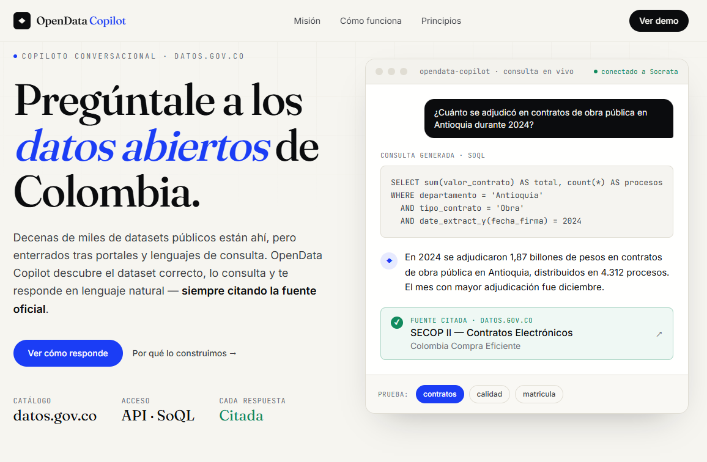
RESULTADOS Y DEMO
07
El prototipo ya funciona: esto es lo que validamos
VALIDACIONES COMPLETADAS
✔
Ingesta real del catálogo
metadatos leídos desde la API Socrata de datos.gov.co
✔
Búsqueda semántica operativa
embeddings + índice híbrido en Atlas Vector Search
✔
El chat responde citando la fuente
multiagente + streaming SSE de extremo a extremo
✔
Calidad verificada en CI
build y umbral de cobertura bloquean cualquier regresión
▶ DEMO EN VIVO: pregunta → consulta SoQL → respuesta con fuente citada
121 tests ≥95% cobertura 16 ADRs 4 bounded contexts Bajo costo capas gratuitas y modelos económicos
OpenData Copilot · ID 241 · Datos al Ecosistema 2026

Slide 4
IMPACTO ESPERADO
08
Del dato abierto a la decisión informada
👥
📰
🏛️
🗺️
Ciudadanía
50M+ colombianos pueden preguntar sin saber de datos.
Periodismo e investigación
Evidencia verificable y citada en segundos.
Entidades públicas
Sus datos por fin se usan: transparencia con retorno.
Territorio
32 departamentos y 1.100+ municipios con datos consultables.
DECISIONES QUE HABILITA
💊 Salud
🎓 Educación
🚔 Seguridad
💰 Presupuesto
🌱 Ambiente
📶 Conectividad
📈 Escalabilidad
Backend stateless + servicios gestionados de Azure.
Nueva capacidad = nuevo agente, sin reescribir el núcleo.
♻️ Sostenibilidad
Bajo costo: modelos económicos y capas gratuitas.
Proveedores intercambiables por configuración: sin lock-in.
OpenData Copilot · ID 241 · Datos al Ecosistema 2026

Slide 5
DATOS ABIERTOS
03
datos.gov.co como única fuente, vía API oficial
FLUJO DE DATOS
datos.gov.co
8.000+ datasets públicos
API Socrata
Catálogo + SoQL (sin scraping)
Ingesta de metadatos
nombre, columnas, categoría, fuente
Embeddings
vectorización semántica
Índice híbrido
Atlas Vector Search vector + keyword
🛡️
⚡
📎
Solo API oficial
Cero web scraping (ADR-0002): datos trazables y términos de uso respetados.
Estrategia híbrida
Metadatos amplios de todo el catálogo + cache selectivo de los datasets más usados.
Calidad y trazabilidad
Cada respuesta enlaza al dataset original; sin fuente no hay respuesta.
Los datos nunca se copian a ciegas: se consultan en vivo con SoQL sobre la fuente oficial y se citan en la respuesta.
OpenData Copilot · ID 241 · Datos al Ecosistema 2026

Slide 6
SOLUCIÓN CON IA
04
Copilot multiagente con RAG y respuestas citadas
ARQUITECTURA DE INFERENCIA
DatasetRecommenderAgent
descubre y recomienda datasets
👤 Usuario
pregunta en lenguaje natural
Copilot Orquestador
enruta por intención (IAgentRouter)
RAG + LLM
búsqueda híbrida + GPT-4.1-mini (Foundry)
Respuesta citada
streaming SSE en tiempo real
Agente de cifras (SoQL)
consulta datos en vivo
✨
🤖
📚
🛡️
IA generativa
GPT-4.1-mini vía Azure AI Foundry: calidad alta, costo mínimo.
Multiagente
Agentes especializados: menos error, menos tokens, extensible.
RAG sobre metadatos
El LLM responde sólo con datasets recuperados del índice.
Guardrails
Si los datos no sustentan la respuesta, lo declara. Nunca inventa cifras.
Un buscador tradicional entrega archivos. OpenData Copilot entrega respuestas con evidencia.
OpenData Copilot · ID 241 · Datos al Ecosistema 2026

Slide 7
ARQUITECTURA AGÉNTICA
05
Seis agentes de IA que colaboran, no un chatbot
1 · PREGUNTA
2 · ORQUESTACIÓN
3 · CONTEXTO (RAG)
4 · RESPUESTA
👤 Ciudadano
pregunta en lenguaje natural
🧭 Copilot Orquestador
agente enrutador: clasifica la intención y delega en el experto
Embedding de la pregunta
vector semántico
✨ GPT-4.1-mini
razona con pregunta + contexto (Azure AI Foundry)
📂 Categorías · qué cargar del catálogo
Índice vectorial
metadatos de 8.000+ datasets
🧠 Agente de objetivo
memoria: resume el propósito y acompaña cada turno
📎 Respuesta citada
fuentes + tablas + gráficas streaming SSE
🔎 Recomendador · qué datasets responden
Top-k datasets relevantes
el contexto que recibe la IA
🧬 Analista · columnas y cruces
🛡️ Sin fuente no hay respuesta
Entrega: la pregunta + el objetivo acumulado.
📊 Cifras · números reales vía SoQL
🌐 datos.gov.co en vivo (SoQL)
Entrega: la tarea al agente experto.
Entrega: pregunta + datasets como contexto.
6 agentes · enrutador, objetivo, categorías, recomendador, analista y cifras — recuperan (RAG), razonan (IA) y responden con evidencia.
OpenData Copilot · ID 241 · Datos al Ecosistema 2026

Slide 8
GOBIERNO DE IA · LLMOPS
06
IA segura, observable, versionada y lista para producción
Observabilidad
solicitudes, trazas de conversación y métricas por agente
Guardrails
valida entrada y salida; anti-alucinación: sin fuente no hay respuesta
Rate limiting
control de solicitudes: protege recursos y costos del modelo
📡
🛡️
⏱️
Versionamiento
prompts, modelos, agentes y configuración versionados en Azure AI Foundry
Auditoría
cada interacción queda registrada: trazabilidad y cumplimiento
Mejora continua
las conversaciones refinan prompts, agentes y base RAG
🏷️
📜
🔁
FEEDBACK LOOP — EL SISTEMA APRENDE CON EL USO
Uso real
ciudadanos preguntan
Observar y auditar
trazas + registro
Analizar
oportunidades de mejora
Refinar
prompts, agentes y base RAG
Nueva versión
publicada en Azure AI Foundry
↻ ciclo iterativo de retroalimentación
OpenData Copilot · ID 241 · Datos al Ecosistema 2026

Slide 9
REPOSITORIO Y ARQUITECTURA
09
Ingeniería sólida detrás de una idea simple
Api
controladores MVC · composición DI
Libertad tecnológica
Cambiar de LLM, base de datos o índice no toca el núcleo: es un cambio de configuración.
🔓
Infrastructure
adaptadores: Socrata · Foundry · Mongo Atlas
Application
casos de uso · puertos (interfaces)
Domain
reglas de negocio puras · 0 dependencias
Calidad de nivel industrial
TDD, cobertura ≥95% y CI que bloquea regresiones: el prototipo no es un experimento frágil.
🏗️
Abierto y verificable
Código MIT en GitHub con toda la arquitectura documentada: cualquiera puede auditarlo hoy.
🌍
Dependencias sólo hacia adentro: Api → Infrastructure → Application → Domain
☀️
Calidad de código con SonarCloud
análisis continuo en cada cambio: bugs, vulnerabilidades, code smells y deuda técnica
FRONTEND
React + Vite
Zustand
Tailwind CSS
Vitest
BACKEND
.NET 10
ASP.NET Core
xUnit + Shouldly
Hexagonal + DDD
INFRAESTRUCTURA
MongoDB Atlas
Atlas Vector Search
Azure AI Foundry
Docker
🔗 github.com/jasonfabian8/JYDE.OpenDataCopilot · MIT
OpenData Copilot · ID 241 · Datos al Ecosistema 2026

Slide 10
ROADMAP · PRÓXIMAS EVOLUCIONES
10
De asistente inteligente a plataforma autoevolutiva
FASE 1
FASE 2
FASE 3
FASE 4
👤 Gestión de usuarios
roles, permisos y experiencia personalizada
💬 Gestión de sesiones
historial y memoria conversacional por usuario
💰 Gestión de tokens
cuotas, métricas de consumo y caché de contexto
🤖 Agente de autoaprendizaje
analiza la auditoría: insights, prompts y nuevos agentes
CICLO AUTOEVOLUTIVO
👥 Usuarios
💬 Conversaciones
📜 Auditoría
🧠 Agente de insights
⚙️ Optimiza agentes y RAG
🏷️ Nueva versión
Visión: una plataforma agéntica autoevolutiva, gobernada por IA, que aprende del uso, optimiza su desempeño y escala de forma segura para un mayor impacto nacional.
OpenData Copilot · ID 241 · Datos al Ecosistema 2026

Slide 11

POR QUÉ ESTE PROYECTO
De 8.000 datasets a una sola pregunta.
💡
🤝
🌐
📈
Innovación
Multiagente + RAG citado: no un chatbot, un copiloto con evidencia.
IA responsable
Guardrails explícitos: sin fuente no hay respuesta, nunca inventa cifras.
Datos abiertos de verdad
100% sobre la API oficial de datos.gov.co, trazable y reproducible.
Escalable y sostenible
Hexagonal, stateless y de bajo costo: lista para nivel nacional.
Los datos abiertos ya existen. Nosotros los hacemos hablar.
OpenData Copilot convierte la transparencia en conversación: información pública, comprensible y verificable para cada colombiano.
Escanea el repositorio
github.com/jasonfabian8
ID 241
NIVEL AVANZADO
DATOS AL ECOSISTEMA 2026
¡Gracias!

